Slide 1
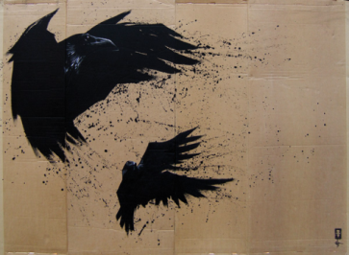
Пятно как средство выражения. Ритм пятен
Пятно – основное средство выражения на плоскости

Slide 2
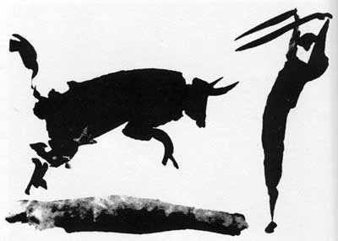

Slide 3
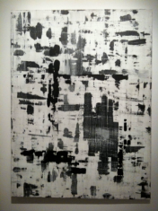
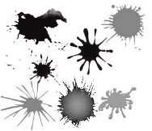
Пятна могут быть бесконечно разными: большими и маленькими, округлыми и протяженными

Slide 4
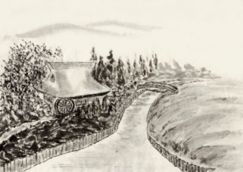
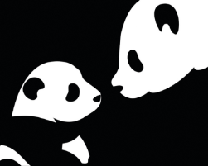
Они то, изгибаясь, перетекают друг в друга, а то ясно и твердо очерчены

Slide 5
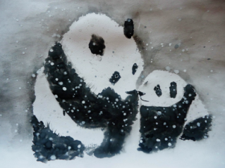
Но при этом пятно обязательно светлые или темные
Черное и белое – два полюса, между которыми разворачивается все многообразие изобразительных возможностей

Slide 6
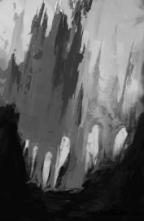
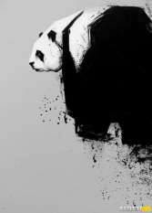
В изобразительном искусстве важным выразительным средством являются тональные переходы, иногда мягкие перетекания, иногда резкие, контрастные пятна

Slide 7
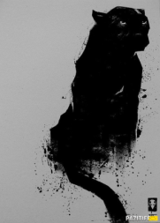
Темное и светлое образуют контраст
Контраст – это полярное противопоставление

Slide 8
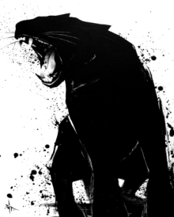
Резкий контраст
говорит нам о сильных драматических чувствах: тревога, решительность, ярость, утверждение, буря, гроза…

Slide 9
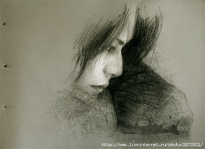
Мягкий контраст
Противоположности сближены

Slide 10
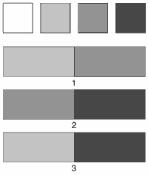
Тон и тональные отношения
Чтобы определить степень светлоты или темноты цвета, используют понятие тон
Определить тон пятна можно при сравнении его с другим пятном, т.е. определив их тональные отношения

Slide 11
Правила художника:
Для любой темной краски может найтись еще более темная краска, белее белого также найдется всегда
Пределы темноты и света для художника всегда относительны
Самого белого и самого черного в мире нет
Отношение темного и светлого всегда наиважнейшее

Slide 12
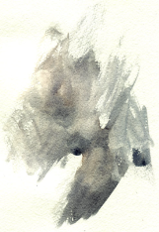
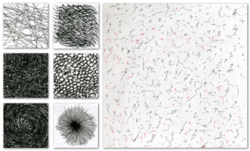
Фактура
Это свойство поверхности пятна

Slide 13
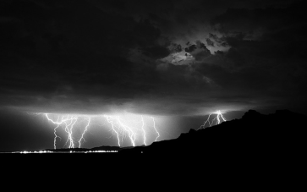
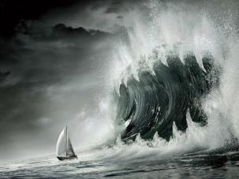
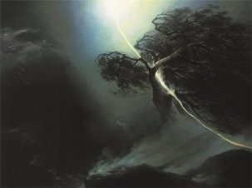
Изобрази (на выбор): природу в состоянии бури, грозы или шторма…

Slide 14
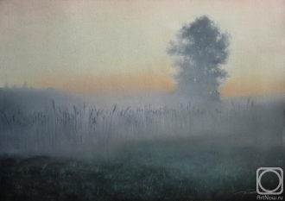
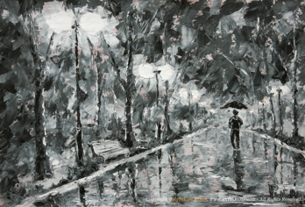
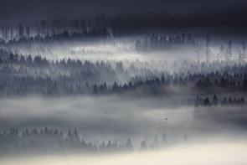
…утренний туман или серый дождик

Slide 15
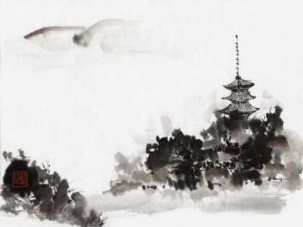
…или ясный солнечный день

